Slide 1
КАЗАХСКИЙ НАЦИОНАЛЬНЫЙ МЕДИЦИНСКИЙ УНИВЕРСИТЕТ имени С.Д.АСФЕНДИЯРОВА
Современные принципы диагностики
в онкологии
Кайдаров Бакыт Касенович
доктор медицинских наук, профессор
заведующий кафедрой онкологии
действительный член Европейского общества хирургической онкологии (ESSO)
Алматы – 2016

Slide 2
Диагностика злокачественных новообразований
В онкологии выделяют три принципа диагностики опухолей
1
Ранняя диагностика
Онкологическая
настороженность
Гипердиагностика
2
3

Slide 3
Ранняя диагностика
Ранняя диагностика - диагноз злокачественного новообразования установлен на стадии рак in situ или на I стадии заболевания
Адекватное лечение должно привести к выздоровлению
Применяются профосмотры и скрининговые исследования (маммография, цитологическое исследование мазка с шейки матки, тест на скрытую кровь в кале)

Slide 4
Своевременная диагностика
Своевременная диагностика – диагноз выставлен на II или в некоторых случаях на III стадии процесса
Лечение позволяет полностью излечить пациента от онкологического заболевания, но добиться этого удается только у части больных

Slide 5
Поздняя диагностика
Поздняя диагностика – диагноз выставлен на III или IV стадии процесса, когда излечить пациента невозможно

Slide 6
Принципы диагностики
Онкологическая настороженность
Принцип гипердиагностики
Во всех сомнительных случаях принято выставлять более грозный диагноз и предпринимать более радикальные методы лечения

Slide 7
Консультация врача
Первым существенным этапом в распознавании злокачественной опухоли является консультация врача, который проводит осмотр больного, выясняет историю развития заболевания, изменение его проявлений в течение времени (анамнез).

Slide 8
Консультация врача
При опросе выявляется давность заболевания (появление первичных симптомов опухоли), динамика роста опухоли.
Эти данные помогают распознавать визуальные формы рака: нижней губы, кожи, слизистой оболочки полости рта, опухоли мягких тканей, молочной железы. Опухоли же внутренних органов четких симптомов начала патологического роста обычно не имеют.

Slide 9
Консультация врача
Академик А. И. Савицкий описал ряд малых неспецифических симптомов - "синдром малых признаков", одновременное наличие которых у больного является характерным для злокачественной опухоли. Это:
1) немотивированная слабость, быстрая утомляемость,
2) похудание,
3) анемизация (малокровие, проявляющееся бледностью),
4) психическая депрессия (утрата интереса к окружающему – работе, семье, привычному образу жизни).

Slide 10
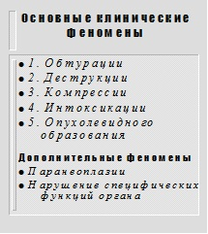
Онкологическая настороженность Клинические феномены

Slide 11
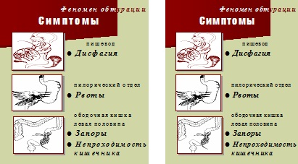
Клинические феномены

Slide 12
Феномен обтурации
Обусловлен постепенным сужением либо сдавлением просвета трубчатого органа растущим новообразованием.
Наблюдается при раке большинства полых и некоторых паренхиматозных органов.
Внимание! Феномен обтурации объясняет механизм наиболее характерных симптомов рака трубчатых и некоторых паренхиматозных органов.

Slide 13
Феномен деструкции
Обусловлен распадом новообразования или травмой, наносимой хрупким опухолевым массам твердым содержимым органа или какими-либо механическими факторами. Чаще встречается при экзофитных и изъязвленных опухолях. Проявляется повреждением сосудов и кровотечением из опухоли.
Феномен деструкции характерен для рака пищеварительного тракта, легких, мочевыделительной и женской половой системы.
Внимание! Примесь крови, появившаяся без видимой причины в любом отделяемом, подозрительна на рак!

Slide 14
Феномен компрессии
Этот термин отражает давление опухоли на окружающие структуры. Проявляется, как правило, болевыми ощущениями.

Slide 15
Феномен интоксикации
Зависит от нарушения белкового и углеводного обмена, изменений ферментного и гормонального баланса. Проявляется разнообразными симптомами.
Наиболее характерны слабость, похудание и потеря аппетита. Выраженность их возрастает с увеличением массы опухоли.
Если больной предъявляет жалобы на слабость, похудание, снижение аппетита, возникшие без особых причин, следует подумать о злокачественном новообразовании и направить его на обследование для исключения этого предположения.

Slide 16
Феномен опухолевидного образования
Наличие видимого или прощупываемого опухолевидного образования — наиболее важный признак злокачественного новообразования. Он лишь условно может быть отнесен к числу феноменов, вызывающих появление клинических симптомов.
Делению на основные формы рака (экзофитная, блюдцеобразная, язвенно-инфильтративная и инфильтративная) объясняется постепенным увеличением числа опухолевых клеток и некротическими процессами в плохо кровоснабжающейся центральной части. Эта закономерность наиболее четко проявляется при новообразованиях желудочно-кишечного тракта.
В паренхиматозных органах (молочная железа, легкое, печень и др.) экзофитные опухоли представляют собой округлые узлы, отграниченные от окружающих тканей.

Slide 17
Осмотр пациента
Врач исследует опухоль или область предполагаемой локализации ее; состояние регионарных и отдаленных лимфатических узлов (шейные, подмышечные, паховые).
При опухоли кожи, губы, языка осмотр пораженного участка производится с помощью лупы. При подозрении на опухоль органов брюшной полости обследуются лимфатические узлы малого таза. У женщин обязательно необходимо проводить обследование per vaginum (через влагалище) и per rectum (через прямую кишку), у мужчин - per rectum. Эти исследования врач-онколог может провести самостоятельно или направить больного к специалисту гинекологу или урологу.

Slide 18
Рентгенологические методы
Рентгенографические обследование - является основным методом распознавания при опухолях легких, желудка, толстой кишки. Поэтому этот метод применяется при обследовании онкологических больных. Современная рентгенология широко применяет томографическое (послойное) исследование и с контрастированием органа. За последние годы значительно расширилось применение специальных методов исследования, таких как ангиография, бронхография, повышающих эффективность диагностических исследований, выполняемых в основном в стационаре. Флюорография, в особенности крупнокадровая, играет большую роль в профилактических осмотрах населения.

Slide 19
Рак желудка (рентгенография)

Slide 20
Маммография
Маммография помогает обнаружить в ткани железы уплотнения, которые трудно определить ощупыванием, а также другие изменения, которые могут указывать на возможное развитие опухоли ещё до того, как что-либо вообще можно прощупать.
Снимки выполняются при некотором сдавлении молочной железы. Это делается для того, чтобы уменьшить дозу облучения и получить снимки более высокого качества. Обычно проводится по два снимка каждой железы. В ряде случаев проводятся дополнительные снимки.

Slide 21
Маммография
Обследование лучше проводить на 7 - 10 день от первого дня менструального цикла, когда грудь менее болезненна. Женщинам в менопаузе маммография выполняется в любое удобное время.
Как правило, рекомендуется, чтобы каждая женщина после 45 лет маммографию проходила ежегодно.

Slide 22
Компьютерная томография
Среди методов, позволяющих получать изображения различных участков человеческого тела, компьютерной томографии (КТ) отводится особая роль, а именно роль стандарта.
Качество КТ-изображения, а значит и его информативность, зависят от физических характеристик и особенностей строения органа (плотности, концентрации электронов на единицу массы и других свойств биологических тканей), а также от энергии используемого рентгеновского излучения.

Slide 23
Компьютерная томография
Преимуществами КТ являются более высокое по сравнению с другими методами визуализации разрешение по контрасту, возможность получить за короткое время большое число поперечных проекций, что особенно ценно для локализации области, из которой в дальнейшем берется биопсия ткани, а также для планирования хирургического вмешательства и последующей радиотерапии.

Slide 24
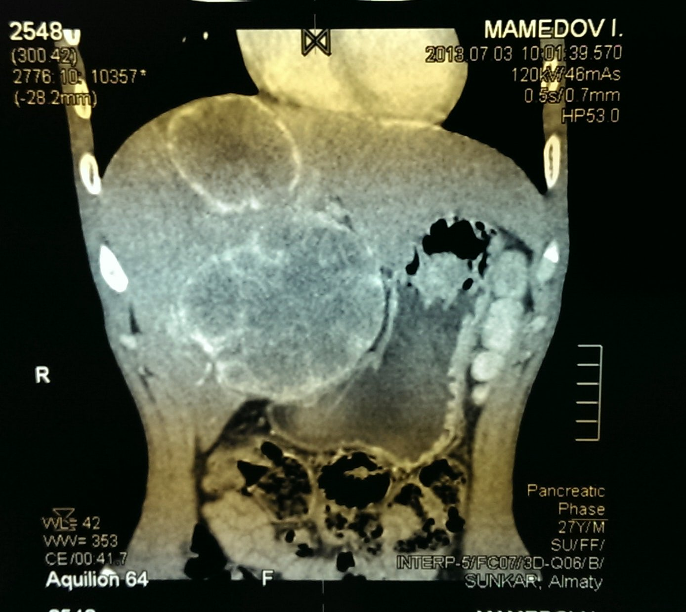
Компьютерная томография
Метастазы рака сигмовидной кишки в печень (КТ с внутривенным контрастированием)

Slide 25
УЗИ
Высокоинформативный метод исследования; применяется для диагностики опухолей органов брюшной полости (особенно печени, желчного пузыря, головки поджелудочной железы) и забрюшинного пространства (почек, надпочечников), малого таза (мочевого пузыря, матки и ее придатков: предстательной железы), щитовидной железы, мягких тканей туловища и т.д.
Во время исследования также может быть выполнена прицельная пункция опухоли.

Slide 26
Эндоскопический метод
Эндоскопический метод исследования благодаря достижениям современной электроники и оптики приобрел решающее значение для ранней диагностики рака внутренних локализаций: желудка, пищевода, толстой и прямой кишок, бронхов.
Эндоскопические аппараты с волоконной оптикой (гастроскопы, интестиноскопы, колоноскопы, бронхоскопы и др.) дают возможность тщательно осмотреть всю слизистую оболочку внутренних органов, произвести цитологическое исследование, а при подозрении - взять фрагмент ткани для гистологического исследования.

Slide 27
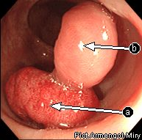
Полипы и рак желудка (эндоскопия)

Slide 28
Рак легкого (эндоскопия)

Slide 29
Лабораторные исследования
Клинические анализы: анализ крови, мочи, желудочного сока, кала необходим в диагностике первичного больного.
Наличие скрытой крови в моче, кале, мокроте является важным симптомом злокачественной опухоли.
Существенное значение имеет установление факта нарастающей анемизации.

Slide 30
Лабораторные исследования
Хотя специфических биохимических изменений в организме онкологических больных не установлено, при некоторых опухолях выявляются некоторые характерные изменения.
При диссеминированном раке предстательный железы высокий уровень кислой фосфатазы установлен у 75% больных (однако при локализованном раке - ниже 20%); при раке поджелудочной железы - увеличение амилазы (25%), при раке печени - увеличение печеночной фракции щелочной фосфатазы.

Slide 31
Магнитно-резонансная томография (МРТ)
Преимущества МРТ: метод позволяет достигать исключительно высокого контрастирования тканей, получать в ходе одного исследования изображение во всех анатомических проекциях, изучать динамические процессы, связанные с движением биологических жидкостей (крови, ликвора, мочи, желчи), а также, благодаря применению контрастных веществ, с высокой точностью различать перитуморальный отек и собственно опухоль.
К недостаткам МРТ следует отнести довольно высокую стоимость исследования, а также невозможность его проведения при наличии у пациента ферромагнитных имплантатов.

Slide 32
МРТ: Синдром «плюс-ткань»

Slide 33
Позитронная эмиссионная томография (ПЭТ)
ПЭТ позволяет получать уникальную информацию о метаболической активности опухолей и изменениях метаболизма, связанных с проводимой терапией.
По скорости и интенсивности накопления изотопомеченных метаболитов или специальных лекарственных препаратов можно судить о биологических особенностях опухолевой ткани по сравнению с тканью интактной, а также - что особенно ценно для онкологии - оценивать эффективность лечения и составлять прогноз дальнейшего течения процесса.

Slide 34
ДИАГНОСТИКА ОТДЕЛЬНЫХ ТИПОВ РАКА: РАК ЖЕЛУДКА
При диагностике рака желудка пальпация живота при наличии ощутимой опухоли подложечной области дает многое для установления диагноза, однако в большинстве случаев, тем более в ранней стадии процесса, опухоль прощупать не удается.
Из числа лабораторных данных важнейшая подсобная роль принадлежит ОАК, анализу желудочного сока и исследованию кала на скрытую кровь.

Slide 35
ДИАГНОСТИКА ОТДЕЛЬНЫХ ТИПОВ РАКА: РАК ЖЕЛУДКА
Эндоскопия с биопсией и цитологическим исследованием обеспечивает диагностику рака желудка в 95-99% случаев. Ультразвуковое исследование (УЗИ) и компьютерная томография (КТ) брюшной полости необходимы для выявления метастазов.
В настоящее время с развитием эндоскопической техники и ее доступности главным методом исследования в распознавании рака желудка является гастроскопия с применением гибкого гастроскопа (гастрофиброскопа).
Это исследование позволяет увидеть раковую опухоль, выявить зону инфильтрации стенки, а также взять биопсию для морфологического исследования. Возможно цитологическое исследование смыва из желудка, в котором обнаруживают атипические раковые клетки или их комплексы.

Slide 36
ДИАГНОСТИКА ОТДЕЛЬНЫХ ТИПОВ РАКА: РАК ЖЕЛУДКА
Большое значение сохраняет и рентгенологическое исследование, ранее бывшее основным в диагностике рака желудка. Исследование желудка в условиях заполнения его контрастной бариевой взвесью позволяет выявить характерные для рака симптомы - дефект наполнения с депо бария при наличии изъязвления, а главное более ранние симптомы - неправильный, злокачественный рельеф слизистой или зону отсутствия перистальтики вследствие ригидности инфильтрированной опухолью стенки.
Наконец, в сомнительных случаях, когда никакими исследованиями не удается с уверенностью исключить наличие рака желудка, прибегают к последнему этапу диагностики - диагностической лапаротомии. При этом осматривают и ощупывают желудок; при отсутствии четких данных вскрывают его просвет и на глаз контролируют состояние слизистой оболочки, одновременно взяв отпечатки или мазки и проведя биопсию из наиболее подозрительных участков.

Slide 37
ДИАГНОСТИКА ОТДЕЛЬНЫХ ТИПОВ РАКА: РАК КОЖИ
Для подтверждения диагноза прибегают к радиоизотопному исследованию, определяя накопление радиоактивного фосфора, которое при раке достигает 300-400% по сравнению со здоровым участком кожи.
Основной метод распознавания этой формы рака - цитологическое изучение отпечатков с язвы или пунктата из плотных участков опухоли, или биопсия, при которой иссекают кусочек в виде сектора, захватывая по краю здоровые ткани
Для исключения наличия метастазов во внутренних органах используют ультразвуковое исследование (УЗИ), рентгенографию и компьютерную томографию (КТ)

Slide 38
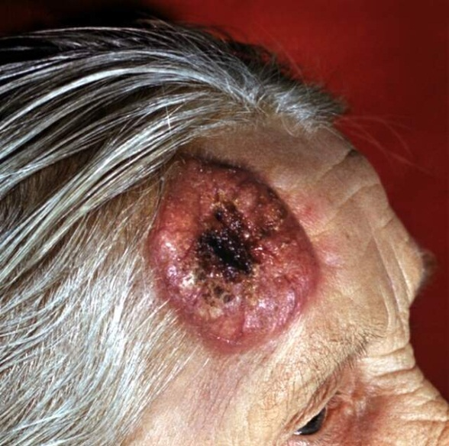
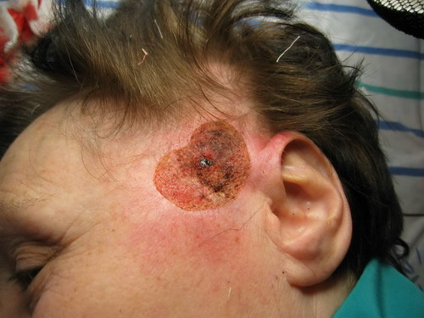
ДИАГНОСТИКА ОТДЕЛЬНЫХ ТИПОВ РАКА: РАК КОЖИ

Slide 39
ДИАГНОСТИКА ОТДЕЛЬНЫХ ТИПОВ РАКА: РАК ЛЁГКОГО
Основной метод распознавания рака легкого - рентгенологическое исследование и КТ. При недостаточно ясной рентгенологической картине прибегают к бронхографии. Выявляемый при этом симптом "культи" в виде обрыва одного из бронхов подтверждает наличие центрального рака.
Второй обязательный метод исследования - бронхоскопия, при которой бывает видна выступающая в просвет бронха опухоль, инфильтрации стенки бронха или его сдавление извне.

Slide 40
ДИАГНОСТИКА ОТДЕЛЬНЫХ ТИПОВ РАКА: РАК ПЕЧЕНИ
В последнее время большое значение в диагностике опухолевого поражения печени имеет ультразвуковое сканирование печени (УЗИ). В спорных случаях применяются компьютерная томография (КТ), магнитно-ядерный резонанс (ЯМР, МРТ).
Определенным значением в дифференциальной диагностике объемных образований в печени и при скрининговых процедурах имеет оценка уровня онкомаркера АФП

Slide 41
Заключение
Разработка быстрых методов лабораторной диагностики, в том числе иммунологических, создание новых контрастных веществ для КТ и МРТ и новых препаратов и методик для ПЭТ, однофотонной эмиссионной томографии и in vivo, МРС - это новый этап развития методов диагностики и лечения онкозаболеваний.
Благодаря совершенствованию методов диагностики, направленных на выявление опухоли и изучение изменений метаболических процессов в организме под влиянием опухоли, сокращается время исследования и упрощаются диагностические процедуры, которые удается проводить амбулаторно.

Slide 42
БЛАГОДАРЮ ЗА ВНИМАНИЕ!

